Slide 1
Transport Layer
PROGRAM STUDI TEKNIK INFORMATIKA
Jaringan Komputer

Slide 2
Topik Bahasan
Fungsi Transport Layer
TCP dan UDP
Fungsi transport layer (TCP dan UDP ) pada Port addressing, Segmentasi data, reliability data
Contoh aplikatif penggunaan TCP UDP

Slide 3
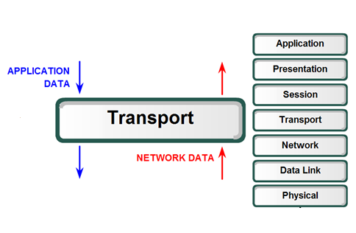
Transport Layer
Transport Layer memindahkan data antar-aplikasi antar-device dalam network.
Transport Layer menyiapkan Application Data untuk dikirim kedalam network dan menyiapkan Network Data untuk di proses oleh aplikasi.

Slide 4
Transport Layer → Peran
Mengatur komunikasi end-to-end
Setiap host bisa saja memiliki lebih dari 1 aplikasi yang memanfaatkan network untuk proses komunikasi. Setiap aplikasi tersebut bisa saja berkomunikasi dengan satu atau lebih aplikasi pada host lain.
Segmenting data
Pada umumnya network memiliki batas ukuran data dalam satu PDU.
Layer transport bertanggung jawab untuk melakukan segmentasi data yang diterima dari layer atas (layer application).
Setiap pecahan data hasil segmentasi akan di enkapsulasi dengan header yang menunjukkan komunikasi mana yang sedang menggunakan data tersebut.
Segmentasi data juga memungkinkan banyak komunikasi berbeda dapat menggunakan network secara bersamaan.

Slide 5
Transport Layer → Peran
Reassembling data
Pada sisi penerima, transport layer memanfaatkan informasi yang ada pada header untuk menyusun ulang segmen-segmen data menjadi data yang utuh sebelum diberikan ke layer atas (application).
Identifikasi aplikasi
Agar data dapat disampaikan pada aplikasi yang tepat, layer transport harus mengidentifikasi target aplikasi yang dituju.
Untuk itu layer transport memberikan identifier kepada aplikasi yang disebut dengan port number.
Gabungan IP address dan port number kita kenal sebagai socket, Misalnya socket 167.205.34.1:80 menunjukkan aplikasi pada port 80 dalam komputer dengan IP address 167.205.34.1.

Slide 6
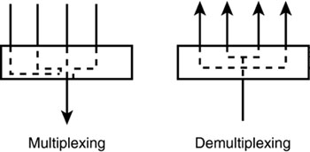
Transport Layer → Peran
Multiplexing / Demultiplexing
Multiplexing : membundel input dari beberapa sumber menjadi satu output tunggal.
Demultiplexing : menerima input dari satu sumber dan mengirimkan pada beberapa output.
Hal ini memungkinkan layer bawah untuk memproses data tanpa memperhatikan aplikasi mana yang menginisiasi data tersebut.

Slide 7
Transport Layer → Peran
Reliable Delivery
Banyak hal yang bisa menyebabkan data korup atau hilang dalam proses pengiriman, transport layer dapat memastikan penerima mendapatkan data tersebut dengan mengirim ulang data yang hilang.
Sequencing
Banyaknya rute untuk mencapai tujuan dapat menyebabkan data diterima tidak berurutan, transport layer dapat menyusun ulang data secara benar dengan adanya penomoran dan sequencing.
Flow control
Memori komputer atau bandwidth network tidak tak terbatas, transport layer bisa meminta aplikasi pengirim untuk mengurangi kecepatan pengiriman data. Hal ini dapat mengurangi hilangnya data dan proses pengiriman ulang.

Slide 8
Transport Layer → TCP dan UDP
Beberapa aplikasi memerlukan requirement pengiriman data yang berbeda, karena itulah dibuat protokol-protokol transport yang berbeda untuk memenuhi requirement tersebut.
2 protokol paling terkenal adalah TCP dan UDP.
TCP | UDP
Reliable | Unreliable, cepat, dan Low Overhead
Connection-oriented | Connectionless
Acknowledgement | Tanpa Acknowledgement
Mengirim ulang data yang hilang | Tidak ada pengiriman ulang
Sequencing. | Tidak ada sequencing, data diberikan ke layer atas sesuai dengan datangnya data.
PDU disebut Segment | PDU disebut Datagram
Overhead 20 bytes | Overhead 8 bytes.
Web, email, file transfer | Video streaming, VoIP

Slide 9
Transport Layer → Port Addressing
IANA selain berwenang atas alokasi IP address juga berwenang untuk meng-assign port number untuk aplikasi-aplikasi network.
Well-known Ports
Antara 0 – 1023
Disediakan untuk aplikasi dan servis yang sudah umum digunakan.
Registered Ports
Antara 1024 – 49151
Disediakan untuk aplikasi/servis yang tidak umum
Bisa juga digunakan secara dinamis sebagai source port di sisi client.
Dynamic Ports
Antara 49152 – 65535
Digunakan secara dinamis sebagai source port di sisi client.

Slide 10
Transport Layer → Port Addressing
Beberapa aplikasi, seperti DNS dan SNMP, memanfaatkan kedua protokol TCP dan UDP.
 | TCP | UDP
Well-Known Ports | ftp(21), telnet(23), smtp(25), http(80), POP3(110), IRC(194), https(443), DNS(53), SNMP(161) | Tftp (69), RIP(520), DNS(53), SNMP(161)
Registered Ports | MSN(1863), Alternate http (8080), MS SQL(1433) | RADIUS(1812), RTP/voice and video transport protocol (5004), SIP (VoIP), MS SQL(1433)
Dynamic Ports
Cek list assignment port number di link http://www.iana.org/assignments/port-numbers
Manfaatkan perintah netstat untuk mengetahui koneksi yang ada pada host.

Slide 11
Transport Layer → TCP
Reliability TCP dijalankan dengan membangun komunikasi connection-oriented sebelum transaksi data.
Selain itu juga dengan acknowledgement, pengirim tahu bahwa data telah sampai ke tujuan jika menerima ack dari penerima.
Jika tidak ada ack yang diterima maka pengirim berasumsi bahwa data yang dikirim tadi tidak sampai ke tujuan dan akan melakukan transmisi ulang data tersebut.
Semua dukungan reliability ini diimplementasikan dalam field-field yang dimiliki oleh segmen TCP.
Salah satu overhead TCP adalah timbulnya traffik network untuk proses ACK dan retransmision .

Slide 12
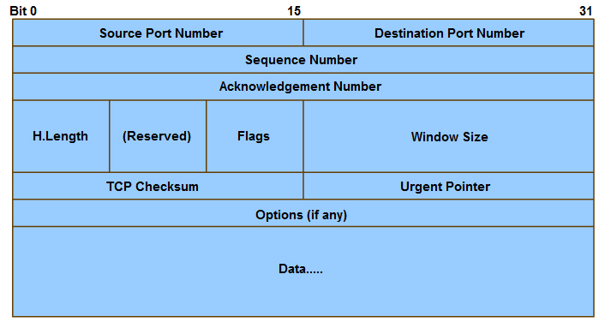
Transport Layer → TCP → Header
Field-field yang ada pada header TCP memungkinkan terjadinya komunikasi reliable dan communication-oriented.

Slide 13
Transport Layer → TCP → Header
Source Port Number
Port number pada device yang menginisiasi koneksi TCP
Biasanya bernilai random diatas 1023.
Destination Port Number
Port number yang mengidentifikasikan protokol layer atas / aplikasi yang berjalan pada device tujuan.
Sequence Number
Nomor urut segmen
Acknowledgment Number
Nomor octet (byte) selanjutnya yang ditunggu oleh penerima.
Window Size
Menunjukkan berapa banyak byte yang bisa dikirimkan sebelum menunggu datangnya acknowledgment dari penerima.

Slide 14
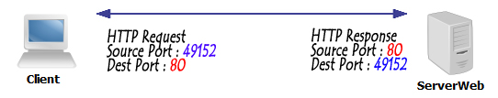
Transport Layer → TCP → Client Server
Setiap servis akan di assign (default/manual) dengan sebuah port number.
Dua atau lebih aplikasi servis tidak boleh menggunakan port yang sama.
Ketika sebuah port telah di assign ke sebuah aplikasi server, maka port itu disebut open pada sisi server.
Salah satu metode untuk meningkatkan security adalah dengan membatasi akses hanya pada port yang digunakan oleh servis saja.

Slide 15
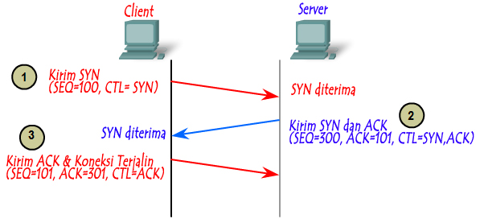
Transport Layer → TCP → 3 way Handshake
Sebelum transaksi data via TCP, 2 host harus menjalin koneksi.
Client menginisiasi komunikasi dengan server.
3 way handshake menunjukkan :
Ada tidaknya mesin tujuan.
Apakah mesin tujuan menjalankan aplikasi yang direquest pada port tujuan.
Client ingin menjalin komunikasi pada port tujuan.

Slide 16
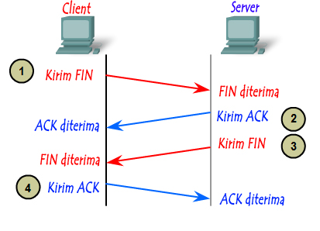
Transport Layer → TCP → Termination
Untuk menutup koneksi klien mengirim paket FIN (Finish).
Dibutuhkan two-way handshake untuk menutup satu arah session.
Ada 2 arah session dalam 1 komunikasi (client-server, server-client).
Karenanya untuk menutup satu komunikasi client dan server dibuthkan 4 kali pertukaran data.

Slide 17
Transport Layer → TCP → Acknowledgement
Salah satu fitur protokol TCP adalah memastikan sampainya data ke penerima.
Layanan TCP pada sisi penerima akan mengirimkan paket acknowledgement kepada pengirim data untuk memberi tahu bahwa data telah diterima.
Sequence number dan acknowledgement number digunakan bersamaan untuk mengkonfirmasi diterimanya sebuah segmen data.
Sequence number mengindikasikan jumlah byte relatif yang telah dikirim dalam satu session.
Acknowledgement number mengindikasikan byte berikutnya yang ditunggu oleh penerima, disebut juga expectational acknowledgement.

Slide 18
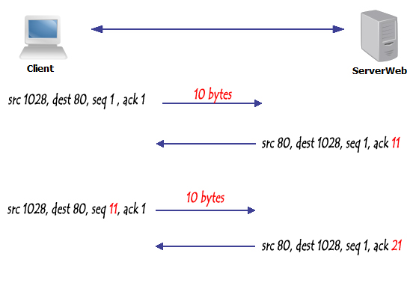
Transport Layer → TCP → Acknowledgement

Slide 19
Transport Layer → TCP → Flow Control
Flow control membantu reliability proses transmisi dengan cara menyesuaikan kecepatan efektif untuk aliran data antara 2 mesin.
Ketika pengirim (source) diberi tahu bahwa sejumlah data telah diterima, maka source dapat meningkatkan jumlah data untuk session tersebut.
Window size adalah salah satu field header TCP yang menentukan jumlah data yang dapat dikirimkan oleh source tanpa harus menunggu adanya acknowledgement dari penerima.
TCP akan memilih kecepatan transmisi data semaksimal mungkin yang dapat di dukung oleh network dan device dan proses retransmisi bisa dikurangi seminimal mungkin.

Slide 20
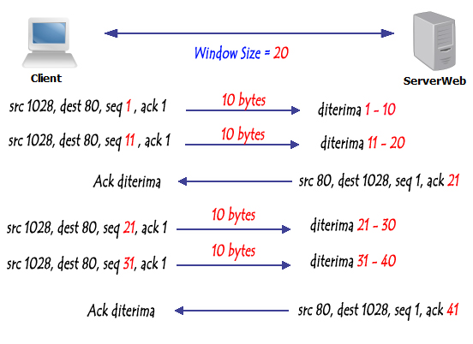
Transport Layer → TCP → Flow Control

Slide 21
Transport Layer → TCP → Flow Control
Salah satu metode flow control adalah dengan menggunakan dynamic window size.
Caranya adalah dengan mengubah-ubah nilai window size pada header TCP.
Host penerima mengirim nilai window size yang bisa ditampung dalam satu session kepada pengirim.
Ketika penerima ingin menurunkan kecepatan komunikasi karena terbatasnya buffer memori atau hal lain, maka dia akan mengirim nilai window size yang lebih kecil.
Setelah beberapa kali transmisi tanpa ada data yang hilang atau buffer memori berlebih, penerima perlahan menaikkan nilai window size sehingga mengurangi jumlah acknowledgement yang harus dikirimkan.
Nilai window size akan terus naik sampai ada data yang hilang atau alasan lain.

Slide 22
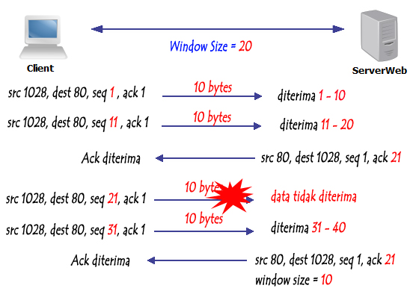
Transport Layer → TCP → Flow Control

Slide 23
Transport Layer → UDP
Protokol UDP menyediakan fungsi-fungsi layer transport namun jauh lebih sederhana daripada TCP.
Memiliki overhead yang lebih rendah daripada TCP karena tidak connection-oriented dan tidak menyediakan fitur-fitur retransmission, sequencing, dan mekanisme flow control.
Bukan berarti UDP benar-benar “unreliable”, hanya saja fungsi-fungsi yang disediakan TCP tidak ada di UDP, dan jika diperlukan harus di implementasikan pada layer lain.
Biasanya aplikasi yang menggunakan protokol UDP adalah yang memerlukan delay serendah mungkin dan bisa mentoleransi hilangnya beberapa data.
Contoh aplikasi : DNS, SNMP, DHCP, RIP, TFTP, online games, VOIP.

Slide 24
Transport Layer → UDP
Connection-less berarti UDP tidak menjalin koneksi sebelum mengirim data seperti yang dilakukan TCP, yang berarti data akan langsung dikirimkan begitu saja.
PDU untuk protokol UDP biasa disebut datagram, meskipun kadang disebut juga dengan segment.
Beberapa datagram (atau segmen untuk TCP) kadang mengambil jalur yang berbeda untuk sampai ke tujuan.
Hal itu dapat menyebabkan datagram-datagram yang diterima dalam kondisi tidak berurutan.
Datagram yang tidak berurutan tidak akan diurutkan seperti halnya pada TCP.
Datagram yang hilang tidak akan dikirim ulang.

Slide 25
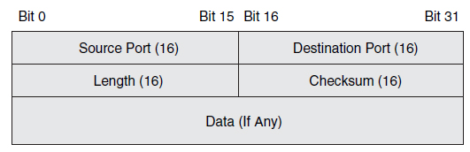
Transport Layer → UDP → Header
Karena fitur yang disediakan tidak sekompleks TCP, header UDP jadi jauh lebih sederhana daripada TCP.
Overhead juga lebih kecil karena header yang digunakan untuk enkapsulasi jadi lebih kecil.

Slide 26
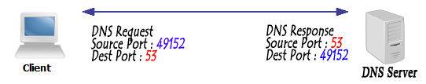
Transport Layer → UDP → Client Server
Seperti halnya aplikasi TCP, aplikasi UDP juga mendapat alokasi Well Known dan Registered port number.
Komunikasi client/server diinisiasi oleh aplikasi client.
Client akan memilih nomor port dynamic secara random dan menggunakannya sebagai source port.
Karena connection-less, maka segera setelah data siap dikirimkan, UDP akan membentuk datagram dan menyerahkannya ke layer network.

Slide 27

THANKS
ANY QUESTIONS?

